Slide 1

L’évaluation des compétences en Formation professionnelle
Partie 1
Bienvenue!
Anny-Claude Guénette
Conseillère en évaluation
15 octobre 2026

Slide 2

L’évaluation pour moi c’est…

Slide 3

Objectifs
Approfondir la compréhension de l’évaluation en Formation professionnelle
Comprendre les différents principes qui orientent nos décisions/actions
Être en mesure d’élaborer les différents types d’épreuves:
  En respectant les orientations ministérielles
  En se référant aux divers documents

Slide 4


Déroulement de la formation
Introduction: Qui est BIM?
Les principes de base de l’évaluation en FP
L’évaluation en aide à l’apprentissage
L’évaluation aux fins de la sanction
Les documents de références disponibles
Les générations des programmes d’études et ses particularités
Les rôles des établissements et les principales orientations ministérielles

Slide 5

Qui est BIM-FP?

Slide 6

Comité provincial de concertation BIM-FP
Préciser les orientations et les priorités de travail
Communiquer les besoins des régions
Veiller à la répartition des efforts communs pour l’alimentation de la banque

Slide 7
Nos mandats
Élaborer et rendre disponibles des épreuves d’évaluation à des fins de sanction (DEP, ASP et certains programmes AEP).
Développer des spécifications d’évaluation (référentiels) complémentaires aux cadres du MEQ (DEP et ASP).
Développer des cadres d’évaluation pour les AEP, en collaboration avec la FCSSQ.
Actualiser les spécifications d’évaluation qui ne correspondent plus à la réalité du marché du travail.
Traiter les demandes de rétroaction sur les épreuves existantes.

Slide 8

Offrir des consultations/formations sur mesure en lien avec l’évaluation des apprentissages en FP.

Slide 9
L’évaluation en formation professionnelle
Les principes de base

Slide 10


Quelle est votre définition de l’évaluation?
L’évaluation est le processus qui consiste à porter un jugement sur les apprentissages, à partir des données recueillies, analysées et interprétées en vue de décisions pédagogiques
et administratives.
Politique d’évaluation des apprentissages, MELS, 2003, p. 2

Slide 11



En classe de secrétariat, plusieurs élèves font des erreurs similaires dans la mise en forme d’un document. Vous vous dites que la consigne n’était peut-être pas assez claire ou que la notion n’est pas bien comprise. Vous réfléchissez à la cause du problème.

Slide 12
En atelier de mécanique, vous circulez entre les postes. Vous remarquez qu’un élève serre une pièce avec le mauvais outil et force malgré la résistance. Il semble hésitant et regarde fréquemment les autres avant d’agir. Vous ne dites rien pour le moment, vous prenez des notes sur ce que vous voyez.

Slide 13
En formation en soudage, après avoir constaté des difficultés généralisées, vous décidez de faire une démonstration supplémentaire et de proposer un exercice plus simple avant de revenir à la tâche initiale.

Slide 14
Les qualités de l’évaluation
Validité
Fidélité
Faisabilité

Slide 15
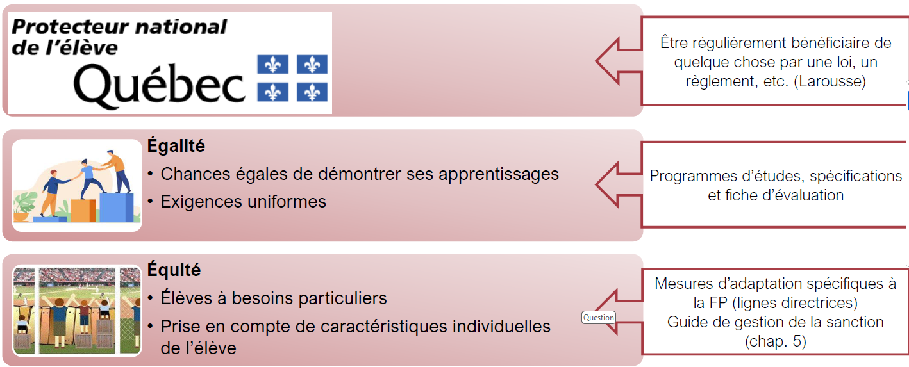
Les valeurs fondamentales en évaluation
Justice
L’élève a le droit…
de reprise
d’appel, etc.
(sans abaisser les exigences de la compétence)
Pratique autonome du métier
Source : Guide de référence sur la planification des activités d’apprentissage et d’évaluation, Formation professionnelle, MELS, 2005, p. 55

Slide 16
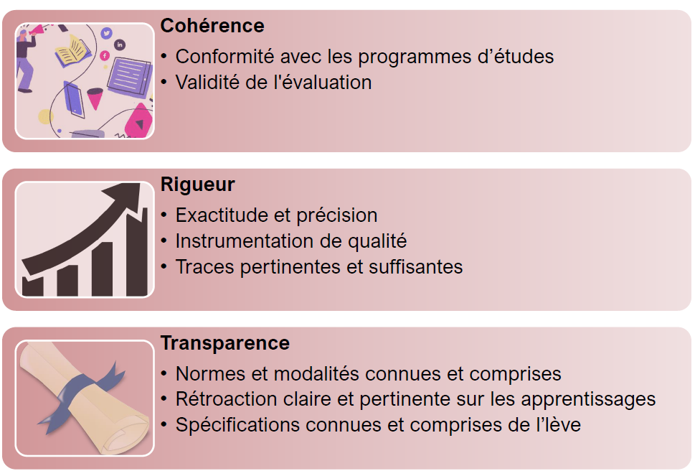
Les valeurs instrumentales
l’élève

Slide 17

Activité – Les valeurs en évaluation
Cas nº 1

Slide 18

Cas nº 2

Slide 19

Cas nº 3

Slide 20
Le processus de l’évaluation

Slide 21



Est-ce la pratique ou les éliminatoires?
Apprentissage / rétroaction
Décision / rétroaction

Slide 22


Droits et responsabilités de l’enseignant
Vrai ou faux?
Le débat est lancé… ;p

Slide 23
Droits et responsabilités de l’enseignant
Aux fins d’apprentissage (en aide à l’apprentissage)
L’enseignant a notamment le droit :
de choisir les instruments d’évaluation des élèves qui lui sont confiés afin de mesurer et d’évaluer constamment et périodiquement les besoins et l’atteinte des objectifs par rapport à chacun des élèves qui lui sont confiés en se basant sur le progrès réalisé (LIP, art. 19.2).

Slide 24
Droits et responsabilités de l’enseignant
Aux fins de la sanction (reconnaissance de la compétence)
Responsabilité de l’évaluation :
est partagée entre l’enseignant, le centre de formation et le Ministère;
le ministre peut imposer des épreuves ministérielles (LIP, art. 463).

Slide 25
Les différents types d’évaluation
L’évaluation diagnostique

Slide 26
Les différents types d’évaluation
L’évaluation en aide à l’apprentissage

Slide 27
Les différents types d’évaluation
L’autoévaluation

Slide 28
Les différents types d’évaluation
L’épreuve synthèse (prétest)

Slide 29
Les différents types d’évaluation
Quel type d’évaluation au service de l’apprentissage utilisez-vous?
Quel type d’évaluation au service de l’apprentissage observez-vous dans votre milieu?
Notes:
À main levée ou dans le clavardage

Slide 30
Évaluation aux fins de la sanction
Objectif : reconnaître la compétence
À l’aide d’épreuves :
-pratique;
-de connaissances pratiques;
-de participation.
Permet de :
-reconnaître la compétence;
-prononcer un verdict (succès ou échec)

Slide 31
En résumé...
Évaluation en aide à l’apprentissage
Au début
(diagnostique)
• Forces et points à améliorer
• Niveau de développement de la compétence
• À différents moments
• Porte sur l’ensemble des éléments de compétence
• Rétroaction/Autorégulation
• Formelle ou non
• Absence de pondération
Pendant
(formative)
RÉTROACTION
Vers la fin
(synthèse)

Slide 32

En résumé…
Évaluation à des fins de sanction
• Reconnaissance de la compétence
• À l’entrée sur le marché du travail (jour 1)
• À un moment déterminé et connu de l’élève
• Porte sur les aspects essentiels de la compétence
• Basée sur les critères d’évaluation
• Formelle
• Rétroaction sur les critères réussis et manqués

Slide 33
Offrir de la rétroaction, oui…
Mais comment?

Slide 34
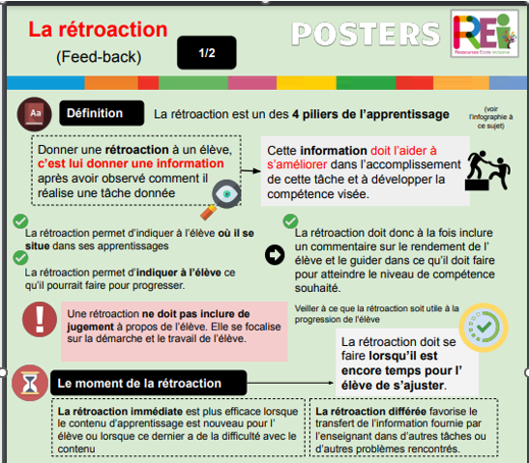

Slide 35
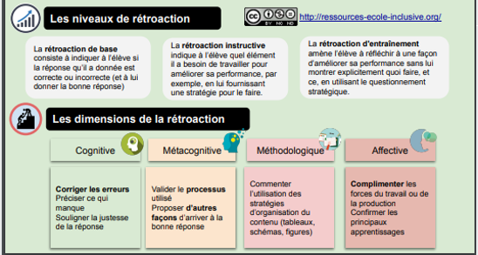

Slide 36
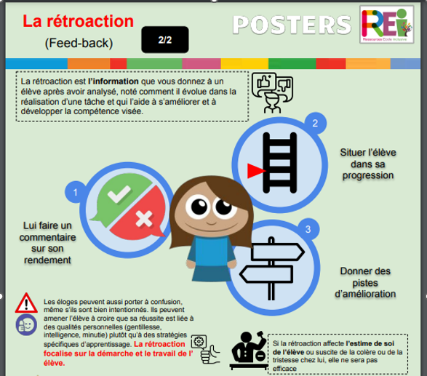

Slide 37
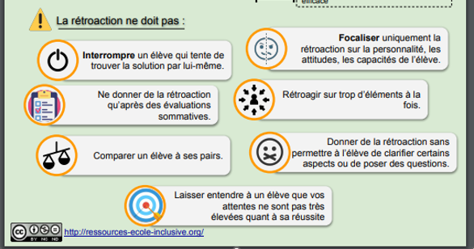

Slide 38

Des exemples d’instruments sont présents dans le Cadre de référence
De la page 59 à la page 67
Et de la page 85 à la page 101
www.inforoutefpt.org/ministere/cadreRef

Slide 39
Synthèse des fonctions de l’évaluation
En quoi l’évaluation en aide à l’apprentissage est-elle utile?

Slide 40
Synthèse des fonctions de l’évaluation
Quels outils peuvent être utilisés pour l’évaluation en aide à l’apprentissage?

Slide 41
Synthèse des fonctions de l’évaluation
Lors d’une épreuve de sanction, l’interprétation est critérielle. Ce sont les critères choisis qui doivent permettre de juger de l’acquisition de la compétence de l’élève.
Sur quelles exigences doit-on baser les critères d’évaluation pour la sanction?

Slide 42
Synthèse des fonctions de l’évaluation
L’évaluation au service de l’apprentissage est particulièrement bénéfique aux apprentissages des élèves.
Dans ce cas, en quoi l’évaluation à des fins de sanction est-elle utile?

Slide 43
Les documents ministériels et les documents d’évaluation

Slide 44
Documents de référence
Loi sur l’instruction publique (LIP)
Régime pédagogique de la formation professionnelle
Politique d’évaluation des apprentissages (2003)
Guides d’élaboration de cadres d’évaluation des apprentissages (2019 et 2020)
Cadre de référence sur la planification des activités d’apprentissage et
d’évaluation (2005)
Guide de gestion de la sanction des études et des épreuves ministérielles (2015)
Politique de la réussite éducative (2017)
Lignes directrices […] démarche d’accompagnement de l’élève ayant
des besoins particuliers (2017)
Guide pour l’évaluation des compétences et l’élaboration des épreuves aux fins de la sanction (2008)

Slide 45

La loi sur l’instruction publique stipule que…
Le ministre établit […], à l’enseignement primaire et secondaire,
les programmes d’études […] et, s’il l’estime opportun, dans les spécialités professionnelles qu’il détermine. (art. 461)
Le ministre établit […] la liste des spécialités professionnelles pour lesquelles il impose des épreuves. (art. 463)

Slide 46

Les générations de programmes
 | Génération 1 | Génération 2 | Génération 3 | Génération 4 | Génération 5
Année (approx.) | 1986-1997 | 1998-2003 | 2003-2007 | 2008-2015 | 2016 à présent
Documents généraux | Programme d’études Guide pédagogique | Programme d’études | Programmes d’études | Programme d’études | Programme d’études
 | Le programme d’études, peu importe sa génération, est prescriptif
Documents d’évaluation | Tableaux d’analyse et de spécifications T.A.S est suggestif | Tableaux d’analyse et de planification T.A.P est suggestif | Référentiel d’évaluation (suggestif) | Programmes orphelins | Cadre d’évaluation (incluant des critères recommandés pour une pondération totale de 70 pts) (suggestif)
Caractéristiques | Enseignement modulaire | Enseignement modulaire | Approche par compétence | Approche par compétence | Approche par compétence
Depuis 2016, qu’importe la génération du document d’évaluation des apprentissages aux fins de la sanction, le Ministère recommande les différentes composantes.

Slide 47
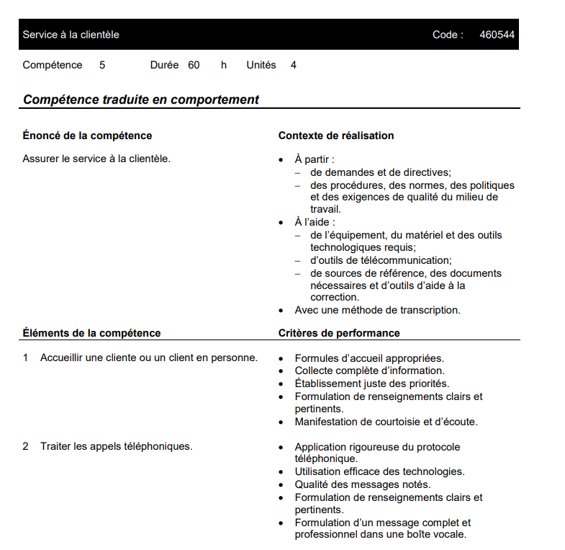
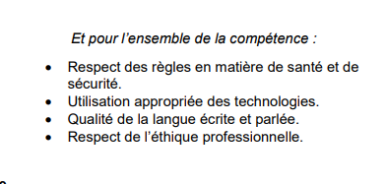

Slide 48
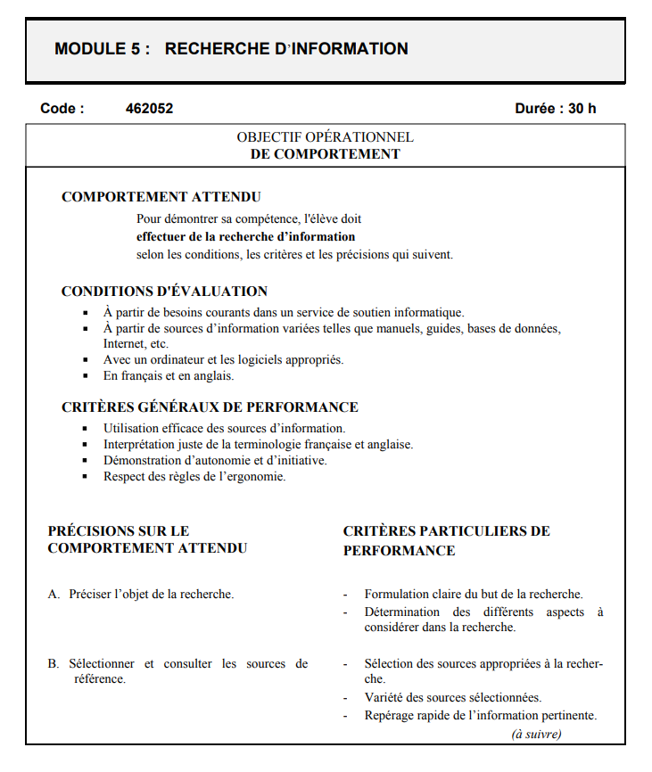

Slide 49
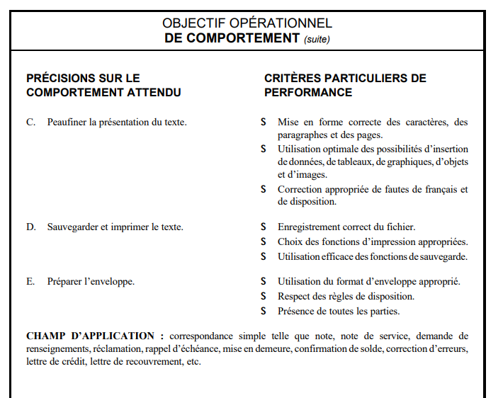
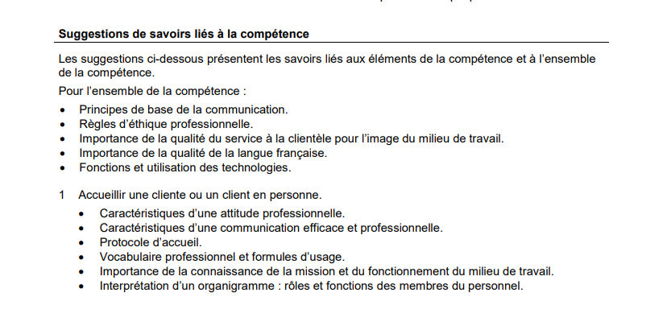
Éléments suggestifs – Programme d’études

Slide 50
Éléments suggestifs et prescriptifs du Programme d’études
Documents | Éléments prescriptifs | Éléments suggestifs
Programme d’études (pour l’enseignement) | Compétences traduites en comportement : Énoncé de la compétence Comportement attendu Éléments de la compétence Précisions sur le comportement attendu Contexte de réalisation Conditions d’évaluation Critères de performance Critères particuliers de performance Compétences traduites en situation : Énoncé de la compétence Intention poursuivie Éléments de la compétence Précisions Conditions d’encadrement Critères de participation Nombre total d’heures d’enseignement du programme | Compétence : Suggestions de savoirs liés Objectifs opérationnels de second niveau Programme : Buts du programme / de la formation professionnelle Intentions éducatives Matrice des compétences Définitions et autres éléments généraux, dont la durée et la séquence logique des compétences
Spécifications pour l’évaluation (toutes générations confondues) |  | • Situations ou éléments retenus • Indicateurs et critères d’évaluation • Pondérations • Seuils de réussite • Descriptions d’épreuves • Fiches d’évaluation

Slide 51
Éléments suggestifs
Les documents d’évaluation sont suggestifs*.
Spécifications d’évaluation
Descriptions d’épreuves / de l’évaluation
Grille d’observation
Durées des épreuves
*pour les épreuves locales (qui ne sont pas ministérielles)

Slide 52

Activité - Les éléments prescriptifs vs suggestifs
https://forms.gle/Hm1HpSETCdBoYCUFA

Slide 53
Le rôle des établissements et les principales orientations en matière d’évaluation

Slide 54
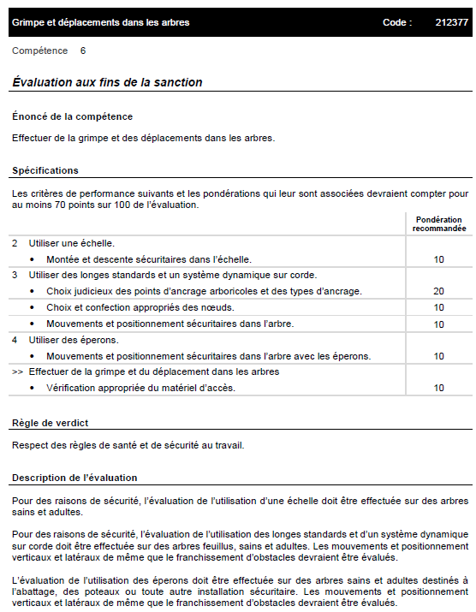

Cadres d’évaluation
70 pts - MEES
Donne une marge
de manœuvre aux établissements.
Éléments de la compétence
Pondération suggérée
(70 pts)
Critères de performance retenus pour l’évaluation
Règle(s) de verdict
Description de l’évaluation

Slide 55
Rôle des établissements
Nouveaux programmes – 5e génération
En respect des orientations ministérielles

Slide 56
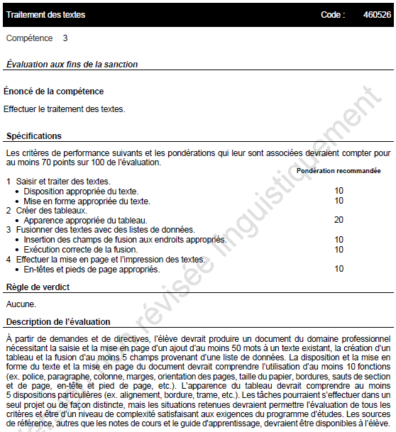
Les spécifications utilisées doivent toujours être les mêmes, d’une version d’épreuve à l’autre.

Slide 57
Cadres d’évaluation 70 pts –
La détermination des 30 points
À partir de la tâche qui sera demandée à l’élève…
Ajouter des critères complémentaires
au Cadre
d’évaluation
du MEES
Ajuster à la
hausse les
pondérations
ministérielles
Faire une combinaison des deux
Une bonne occasion d’ajouter des critères :
en lien avec la planification du travail;
Et pour l’ensemble de la compétence.

Slide 58
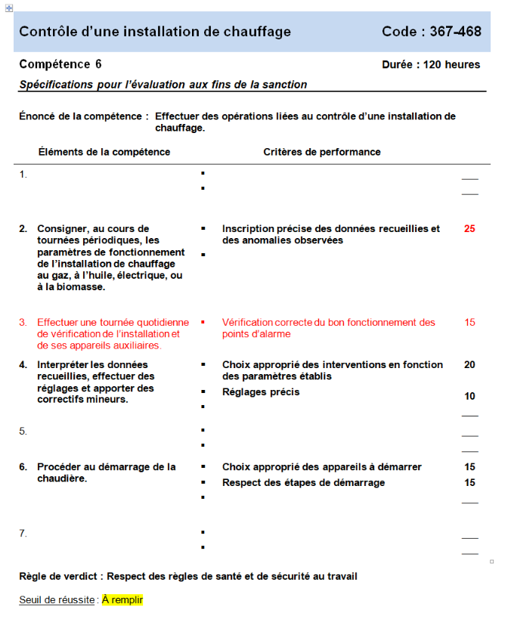
Détermination des 30 points
Critères du cadre d’évaluation du MEES
Critère ajouté
Pondération augmentée
Seuil de réussite déterminé par l’équipe de travail

Slide 59
Rôle des établissements
Programmes de 5e génération
Pour chacune des compétences de responsabilité locale, une ou plusieurs épreuves doivent être élaborées.

Slide 60
Rôle des établissements
Programmes de 4e génération
Pour les compétences de responsabilité locale, l’ensemble des spécifications d’évaluation et des épreuves doivent être élaborées (programmes orphelins).

Slide 61
Rôle des établissements
Programmes de 1re, 2e et 3e génération
Pour toutes les générations de programme, dans le cas où les spécifications d’évaluation ne correspondent plus à la réalité actuelle, une actualisation des spécifications et des épreuves est possible.
Le programme d’études doit être conforme.
Une concertation doit être privilégiée.

Slide 62
Principales orientations en matière d’évaluation

Slide 63

Choix des critères de performance
les critères en lien avec la SST
les critères en lien avec la gestion de classe.
la double évaluation
la surévaluation
les critères ambigus ou difficilement observables
    Ex. : Interprétation juste de la demande et des directives (dans une épreuve pratique)
les critères qui ont un bas niveau d’exigence
      1. Très élevé (absence, complet, exhaustif, respect, etc.)
      2. Élevé (exact, précis, etc.)
      3. Moyennement élevé (adéquat, approprié, soigné, etc.)
      4. Variable (acceptable, convenable, harmonieux, etc.)

Slide 64
Choix des critères de performance
Dans plusieurs cas, un critère de performance nécessitera la détermination d’éléments d’observation afin de spécifier et concrétiser ce qui est attendu. Cela assurera une interprétation uniforme du critère retenu.
Ex. : Assistance efficace aux personnes blessées ou en difficulté
On se doit de réfléchir sur ce qui constitue une assistance efficace.

Slide 65
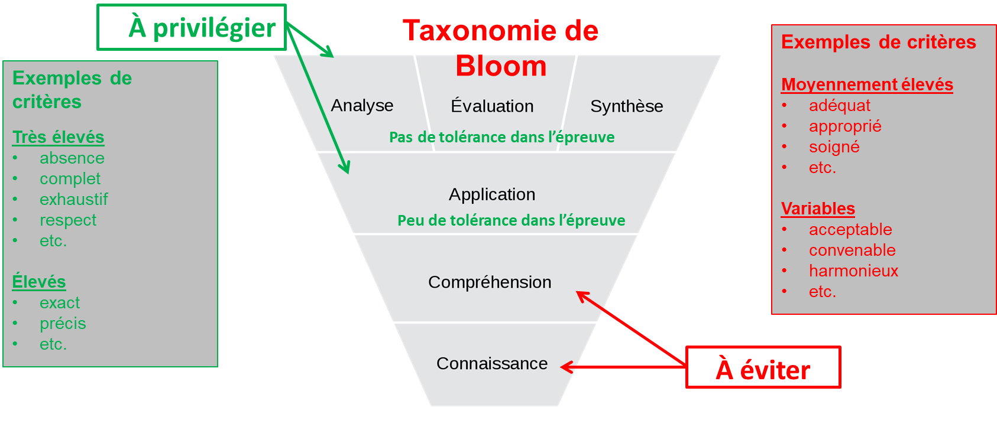
Principales orientations à respecter (suite)
Pour évaluer la compétence…
Exemples de critères
Moyennement élevés
adéquat
approprié
soigné
etc.
Variables
acceptable
convenable
harmonieux
etc.
Exemples de critères
Très élevés
absence
complet
exhaustif
respect
etc.
Élevés
exact
précis
etc.
Le niveau taxonomique se reflète dans l’énoncé de la compétence, dans les critères de performance, dans les éléments observables, dans les questions de connaissances pratiques, etc.

Slide 66
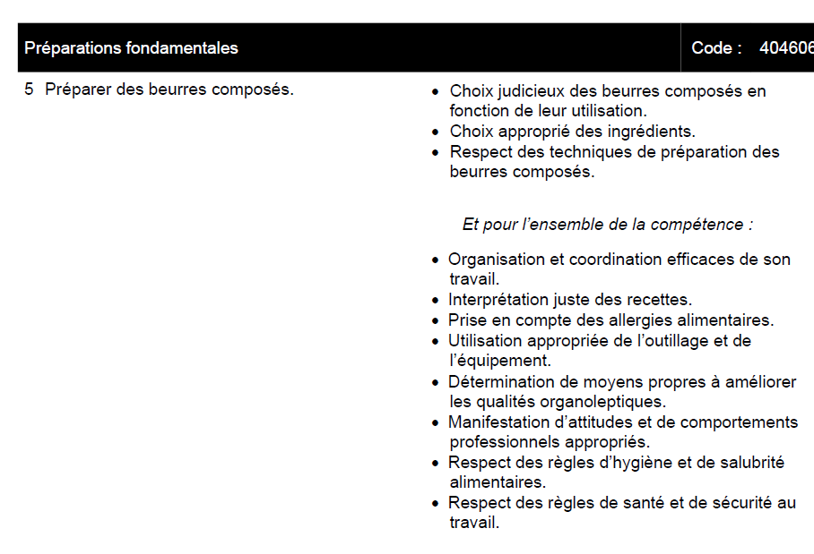

Les règles de verdict
Elles sont tirées textuellement du programme d’études et sont seulement en lien avec :
L’hygiène et l’asepsie
L’hygiène et la salubrité
La santé et la sécurité
La réglementation relative à la protection
de l’environnement
La réglementation relative au Code de la route
Attention!
Éviter la double évaluation!

Slide 67
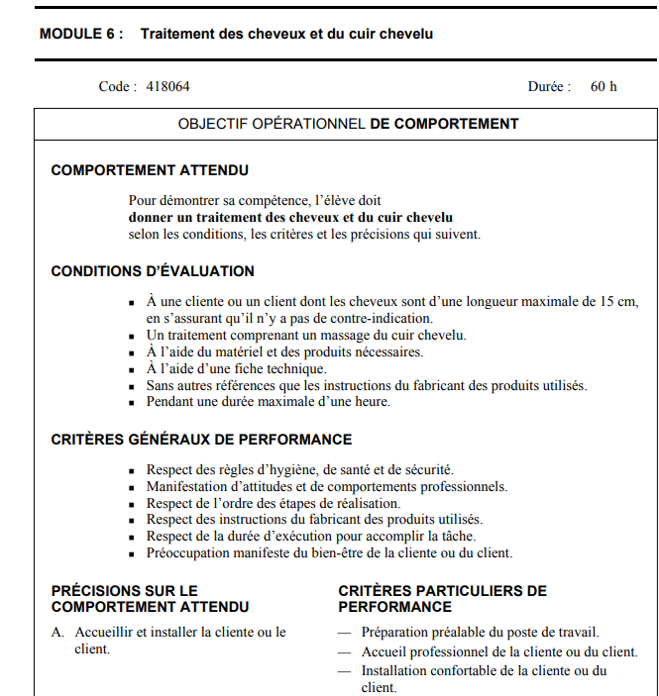
Les règles de verdict (anciens programmes)
Elles sont tirées textuellement du programme d’études et sont seulement en lien avec :
L’hygiène et l’asepsie
L’hygiène et la salubrité
La santé et la sécurité
La réglementation relative à la protection de l’environnement
Attention!
Éviter la double évaluation!

Slide 68

Détermination des spécifications
Spécifications d’évaluation
COHÉRENCE

Slide 69
Tout ne peut pas être évalué en sanction!
Notes:
Auparavant, on retrouvait plusieurs critères à 5 pts, ce qui diluait l’évaluation. Le candidat pouvait obtenir un non pour beaucoup de critère, avant que cela mène à l’échec. Plusieurs de ces critères étaient inclusif dans un autre critère qui avait un niveau taxonomique plus élevé.
Puisque, à travers l’évaluation en aide à l’apprentissage, il y a une prise de note, de la rétroaction tout au long de l’enseignement de la compétence et qu’il y a un jugement effectué avant d’envoyer l’élève en sanction, on estime que l’élève, lorsqu’il est envoyé en sanction, a acquis la compétence. La sanction servira de photo, à un moment précis, à des fins de décisions administratives.

